Slide 1
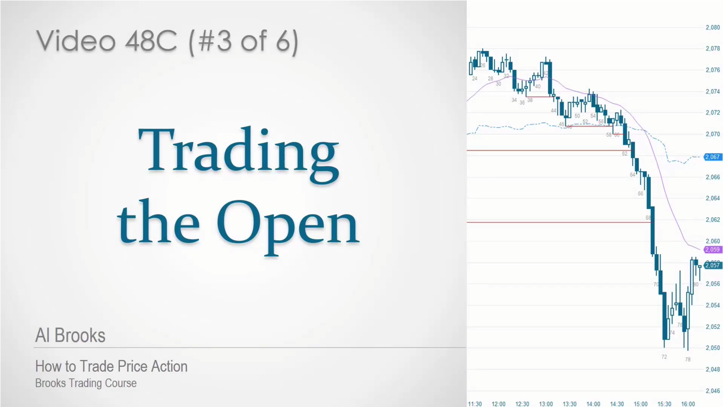
深蓝
褐色
深绿
紫色
深红
黑色
红色

Slide 2
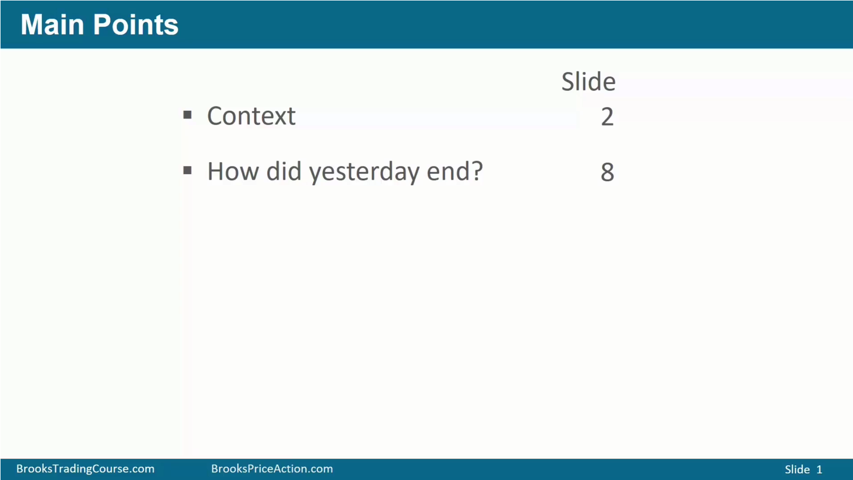
深蓝
褐色
深绿
紫色
深红
黑色
红色

Slide 3
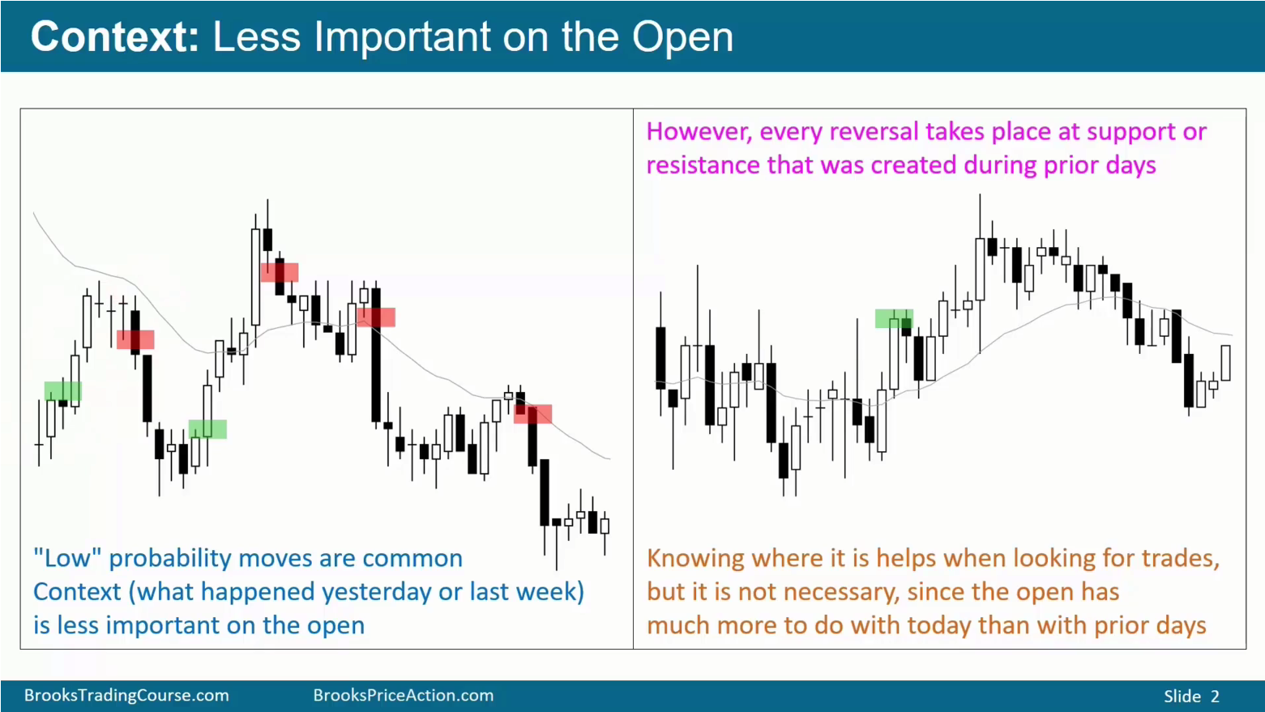
深蓝
褐色
深绿
紫色
深红
黑色
任何反转都发生在支撑或者阻力的位置
这些支撑、阻力是最近今天的行情创造的
红色
知道最近几天的支撑、阻力有助于寻找交易机会，但不是必须的
因为相较于最近几天，今天开盘有更多事情要做！

Slide 4
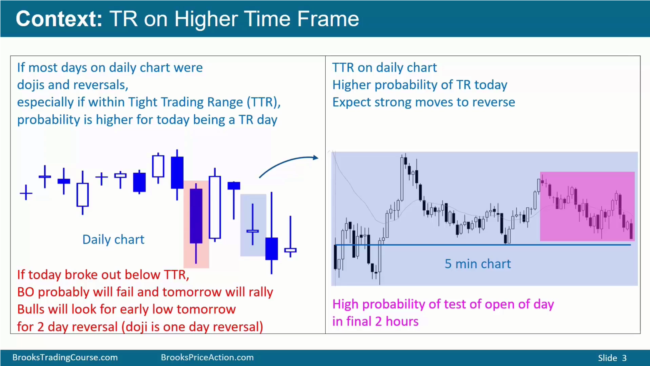
深蓝
褐色
深绿
紫色
深红
黑色
红色

Slide 5
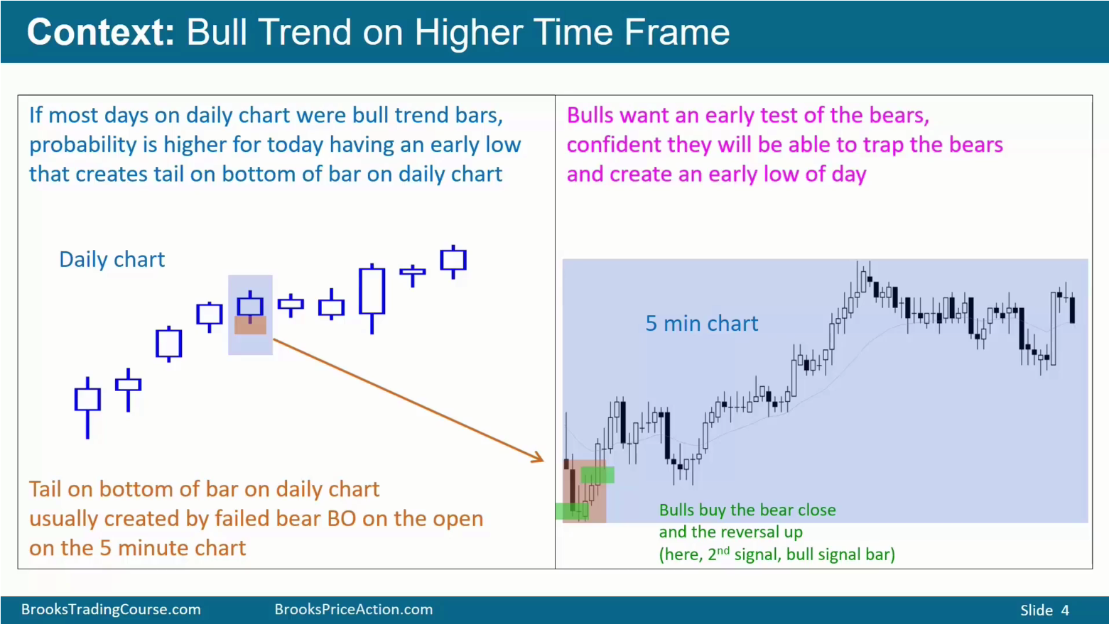
深蓝
褐色
深绿
紫色
深红
黑色
红色

Slide 6
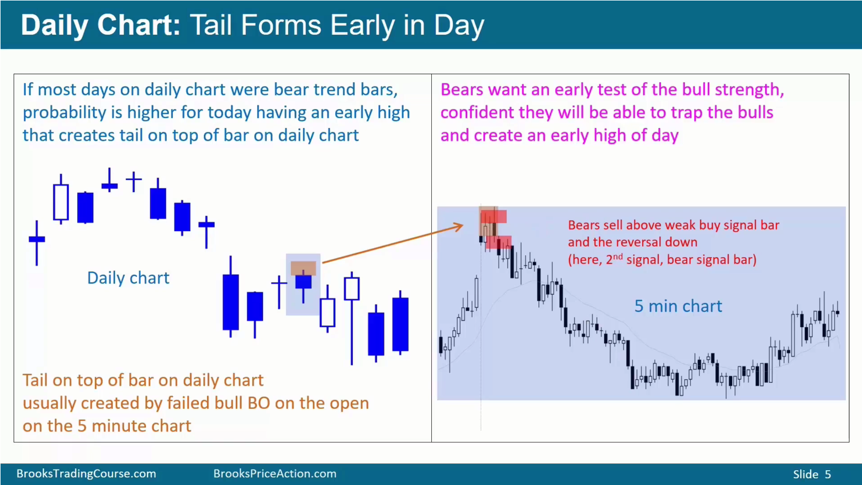
深蓝
褐色
深绿
紫色
深红
黑色
红色

Slide 7
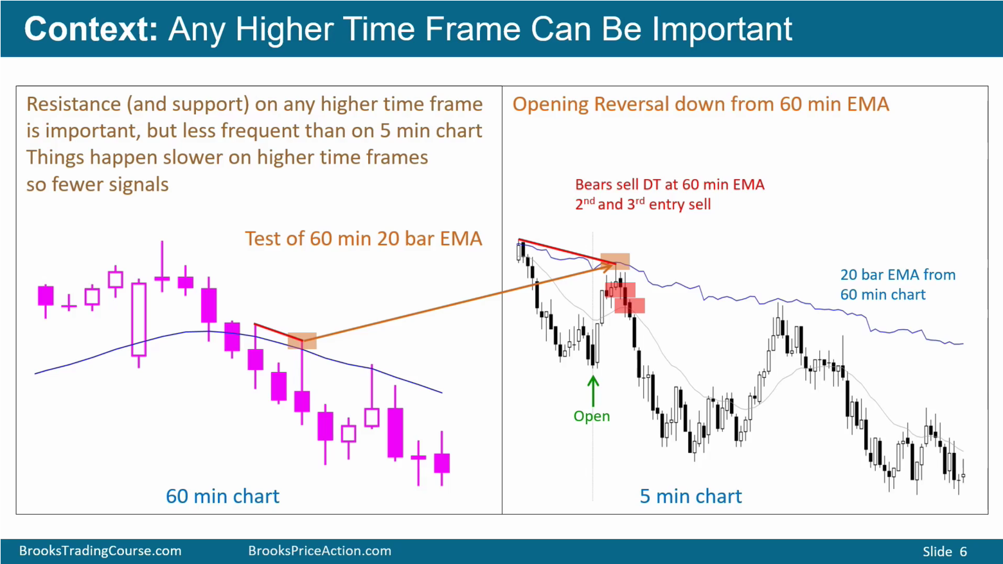
深蓝
褐色
深绿
紫色
深红
黑色
红色

Slide 8
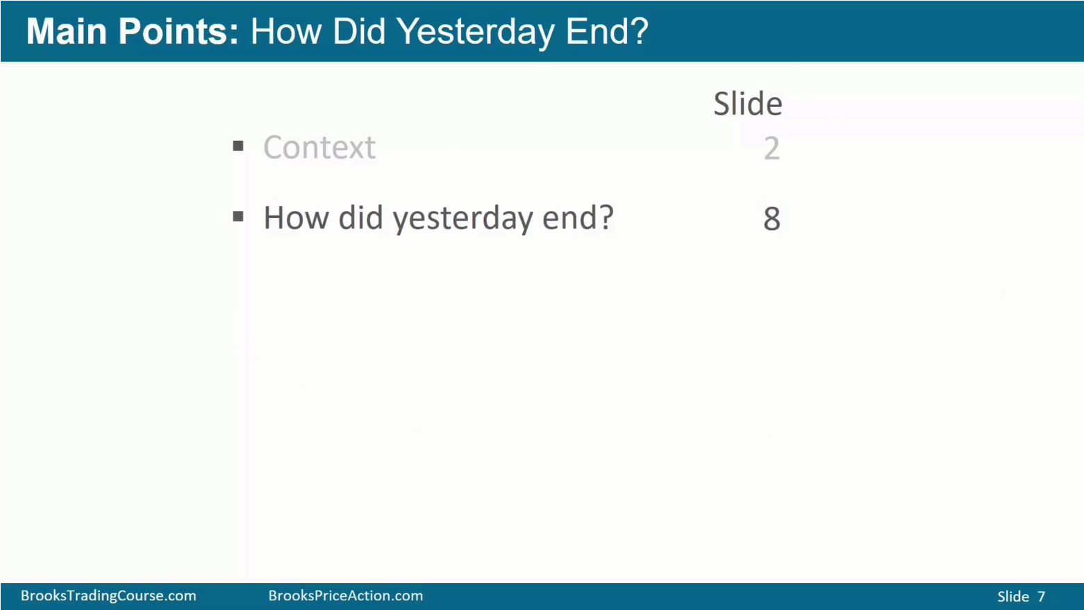
深蓝
褐色
深绿
紫色
深红
黑色
红色

Slide 9
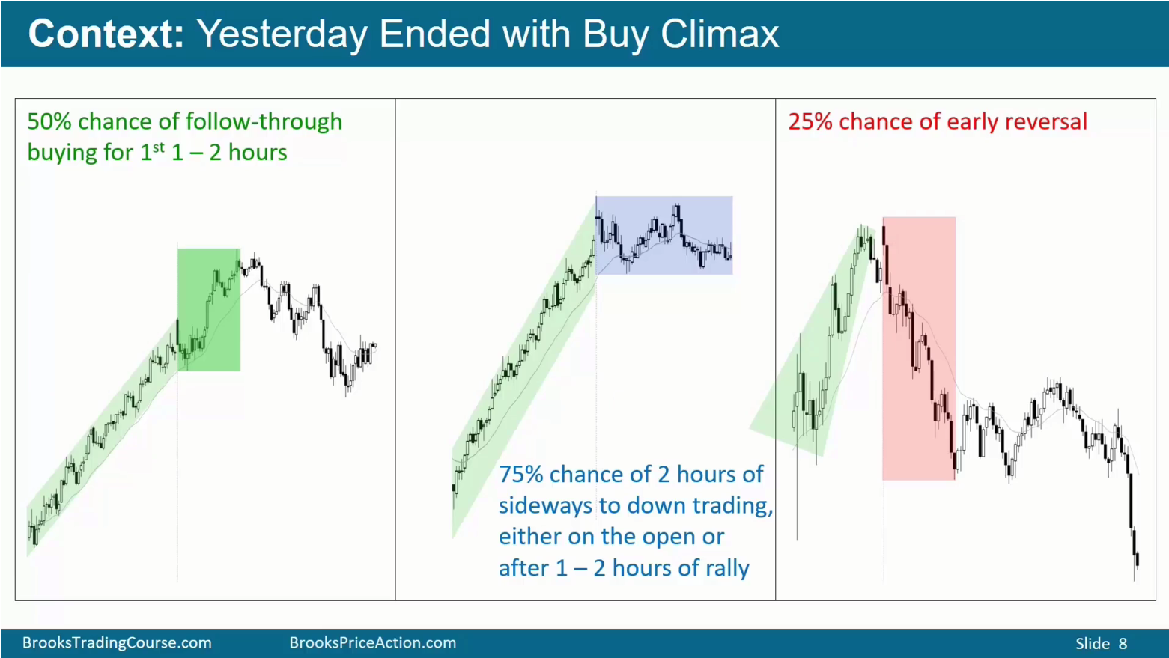
深蓝
褐色
深绿
紫色
深红
黑色
红色

Slide 10
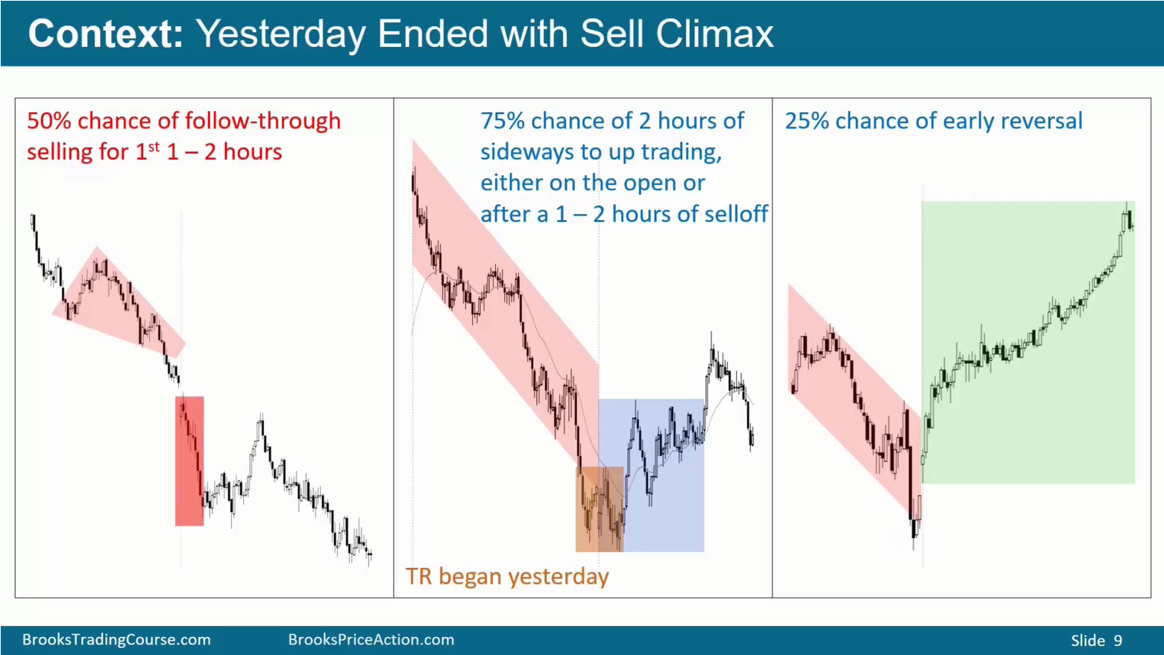
深蓝
褐色
深绿
紫色
深红
黑色
红色

Slide 11
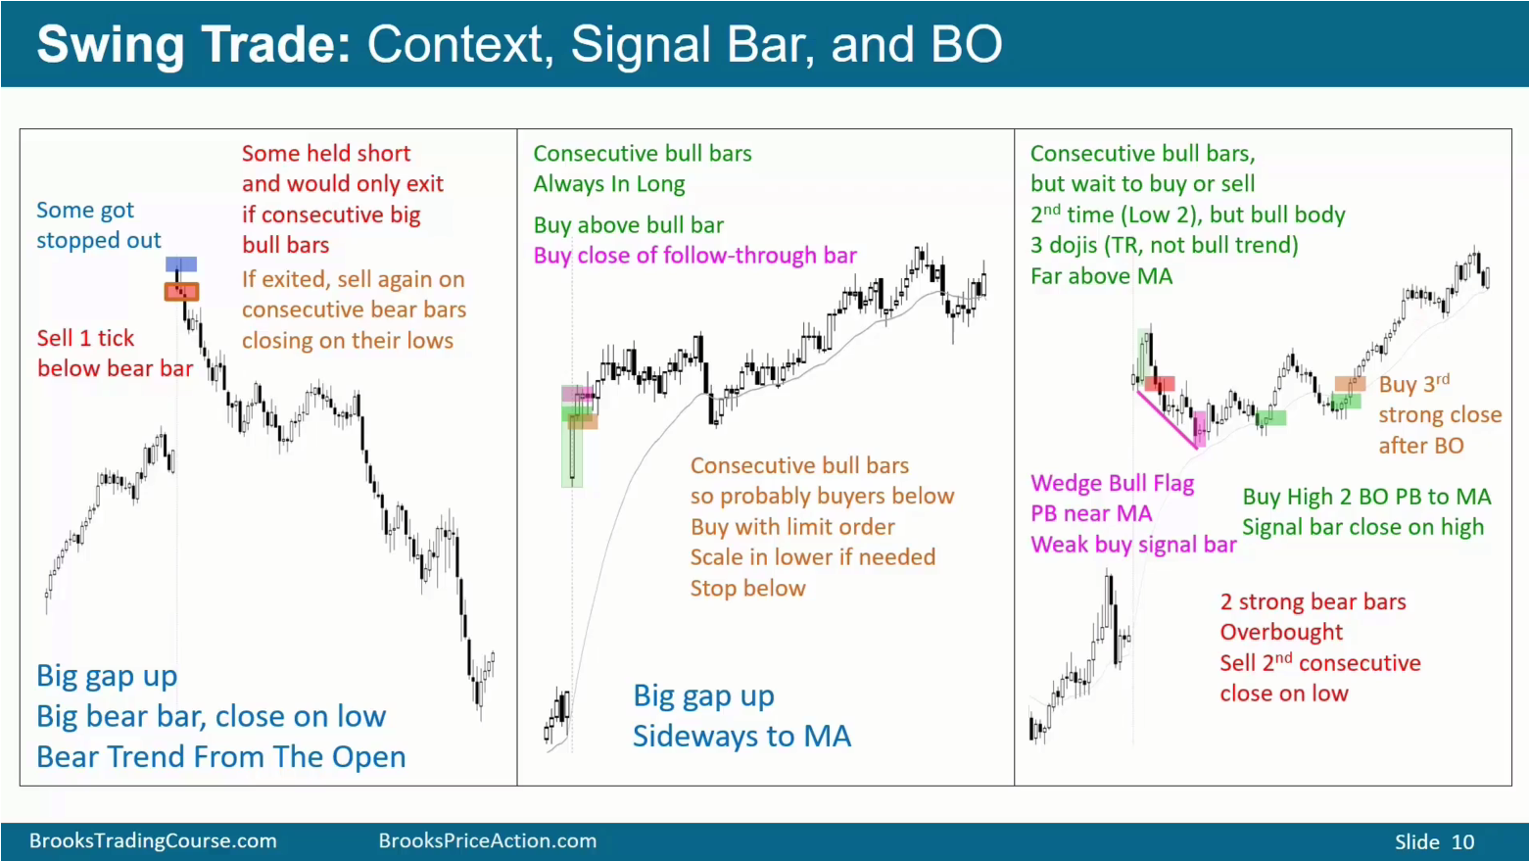
深蓝
褐色
深绿
紫色
深红
黑色
红色

Slide 12
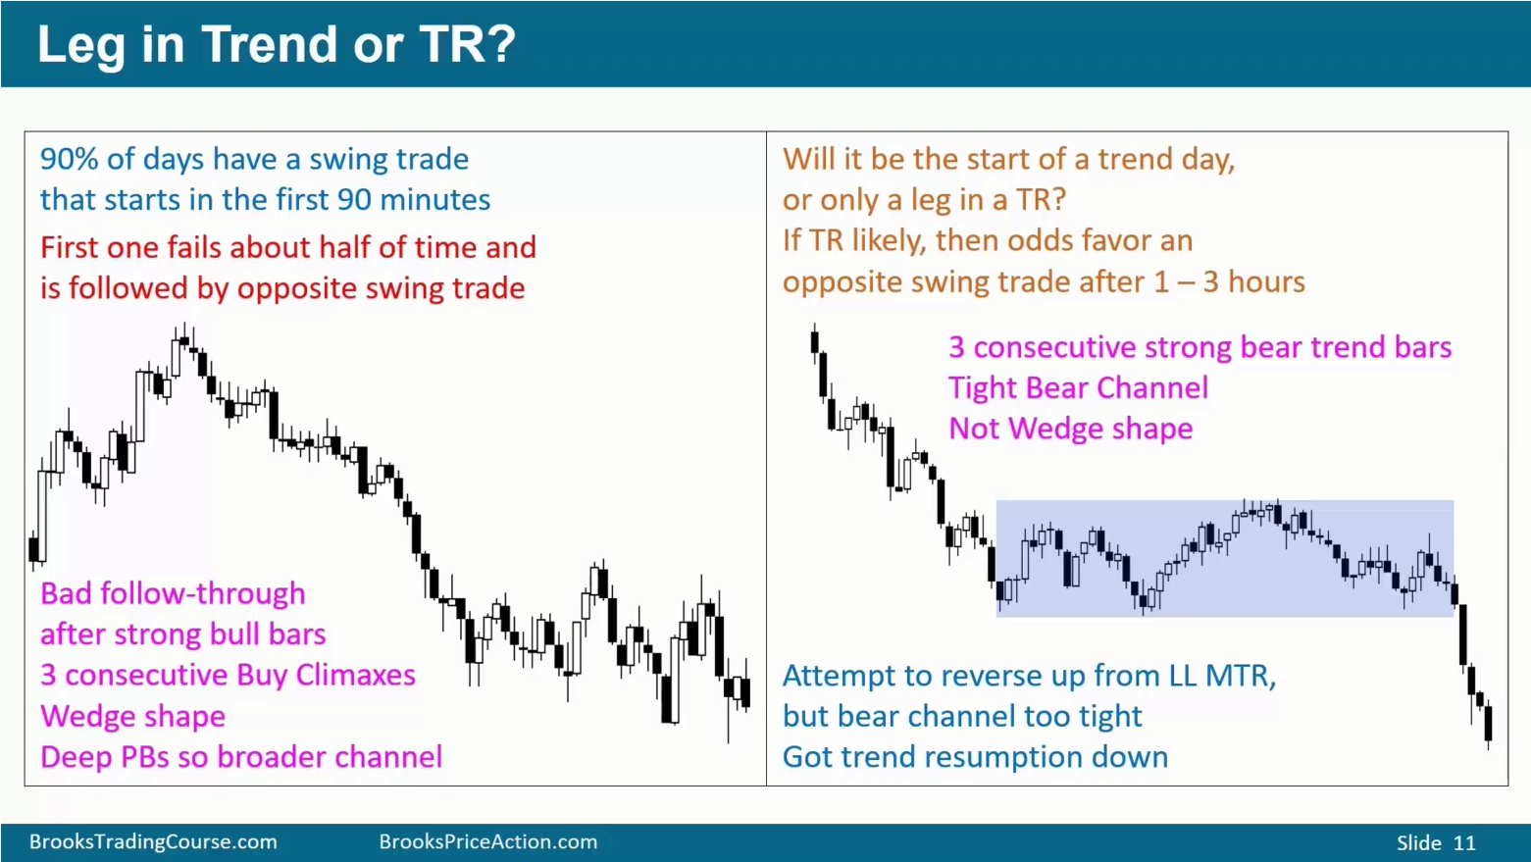
深蓝
褐色
深绿
紫色
深红
黑色
红色

Slide 13
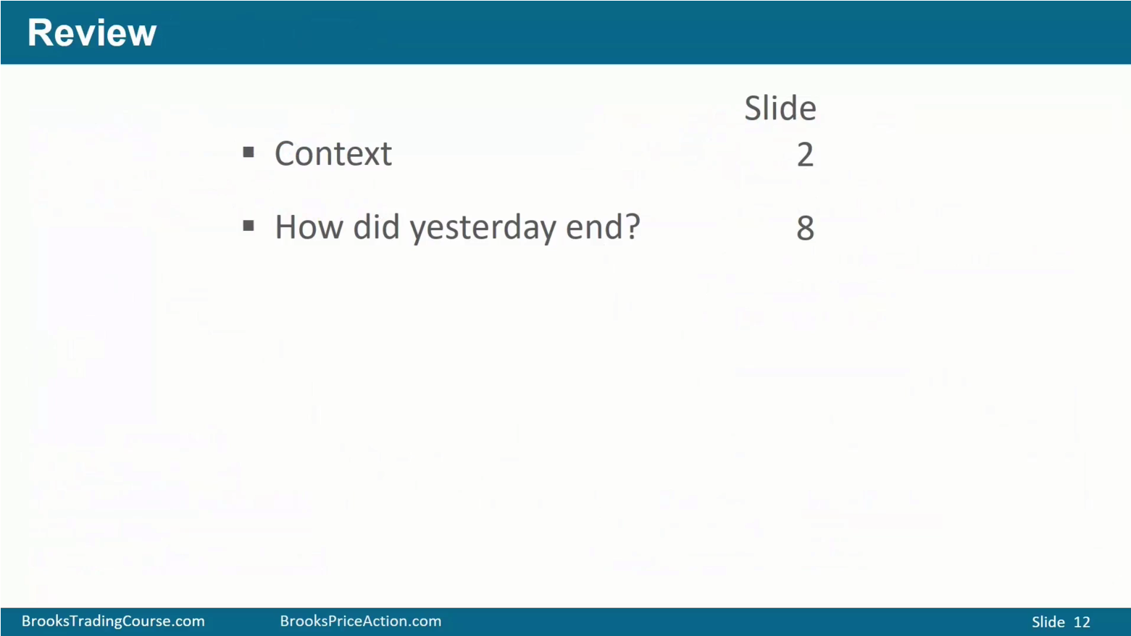
深蓝
褐色
深绿
紫色
深红
黑色
红色

